Slide 1
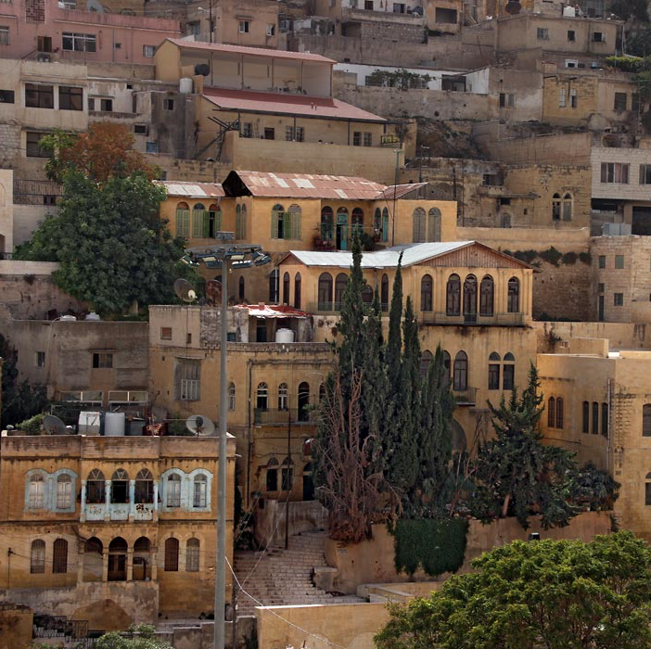
مدينة السلط
عمل الطالب: شاكر تادرس
من الصف: الخامس د

Slide 2
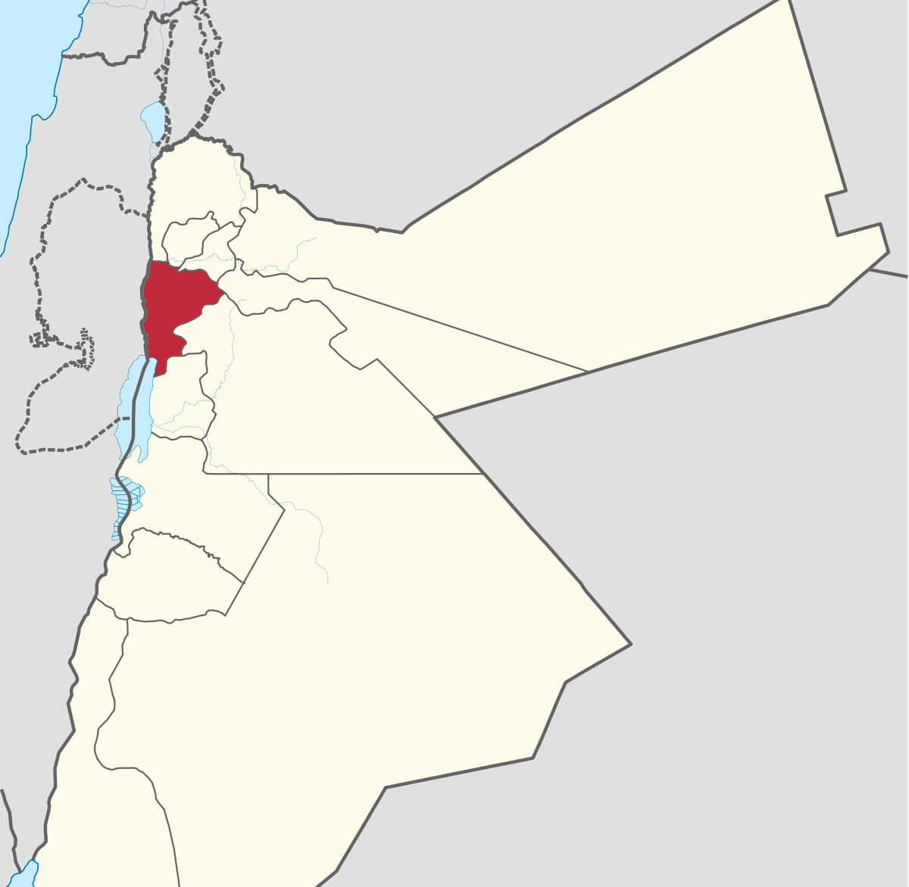
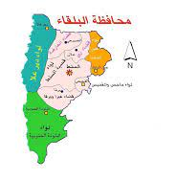
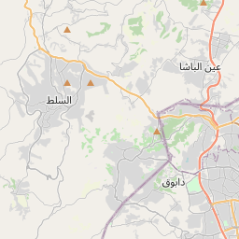
جغرافية مدينة السلط
تقع مدينة السلط في وسط المملكة الأردنيّة الهاشميّة، وهي مركز محافظة البلقاء.
تبعد عن العاصمة عمّان حوالي 29.8 كم باتجاه الشمال الغربي.
ترتفع عن مستوى سطح البحر بمعدل 880 مترًا.
بلغ عدد سكانها نهاية عام 2019 حوالي 117,060 نسمة.

Slide 3
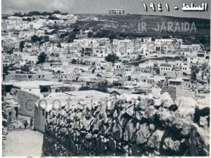
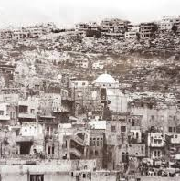
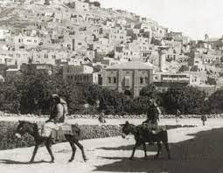
نبذة عن تاريخ السلط
نسب بعض الباحثين الاسم إلى السريانية وقال أن أصلها سلطا و تعني حجر الصوان، بينما قال آخرون أن معناها الوادي المشجر أو الغابة الكثيفة.
أطلق الرومان عليها اسم السلط أو «سالتوس» ومعناها أرض التين والعنب
تعتبر السلط شاهدا على التراث العمراني ففيها أكثر من سبعمائة مبنى تراثي يصل عمر بعضها إلى أربعمائة عام ويتراوح عمر بعضها الآخر بين 100 عام و 200 عام
تعد السلط المدينة (الأولى في كل شيء), فمدينة الأوائل أو السلط العريقة في تاريخ المملكة الأردنية الهاشمية شكلت مزيجا بين المعاصرة و الماضي العريق.
هي أول عاصمة أردنية و كانت دائما مركزا سياسيا كبيرا حملت الثقل السياسي و الاقتصادي في البلاد أيام الحكم العثماني.

Slide 4
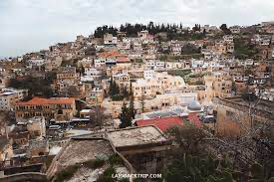
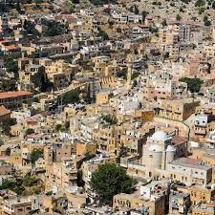
الأهمية الاقتصادية للسلط
اشتهرت السلط في الأردن بتربتها الخصبة وبجودة محاصيل الفاكهة والخضروات، وخاصة الزيتون والطماطم والعنب والخوخ.
يعتبر وادي شعيب من أكبر المواقع الزراعية في مدينة السلط، وهو وادي به مناطق زراعية كبيرة. سمي نسبة إلى اسم أحد الانبياء(شعيب)، الذي كان حمو موسى و من نسل إبراهيم.
المحاصيل الرئيسية هي العنب والزيتون والأشجار المثمرة.

Slide 5
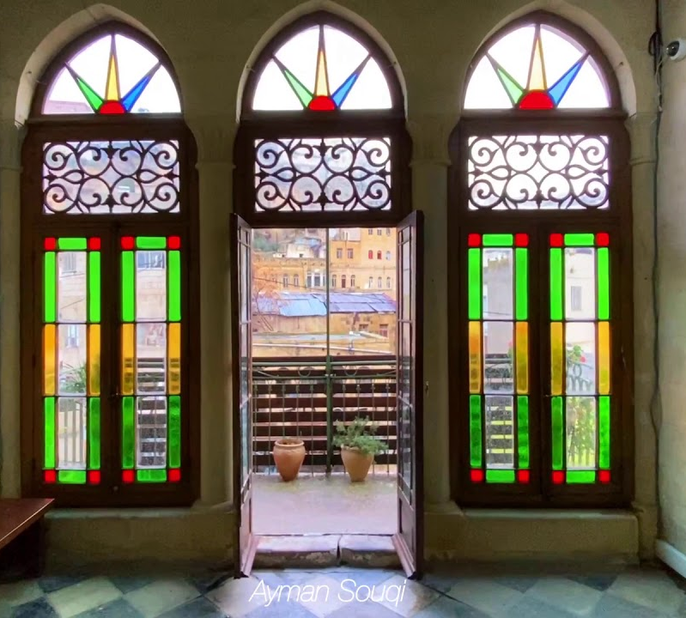
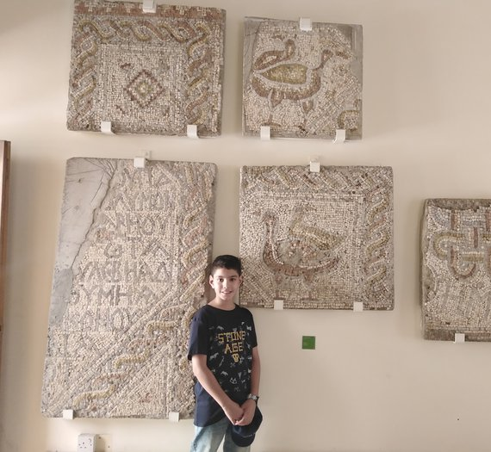
الأماكن السياحية في السلط
أقدم متحف في الأردن (المتحف الأثري), يمثل تاريخ السلط, يحتوي على عدد من الآثار القديمة والحلى والملابس والأدوات المنزلية القديمة, بالاضافة الى العملة القديمة التي تعود إلى لأزمنة وحضارات قديمة.
متحف السلط التاريخي (بيت أبو جابر) الذي قامت مجموعة يابانية بترميمه بعد ان بناه العثمانيون حين أقاموا في السلط.
المتحف المفتوح

Slide 6
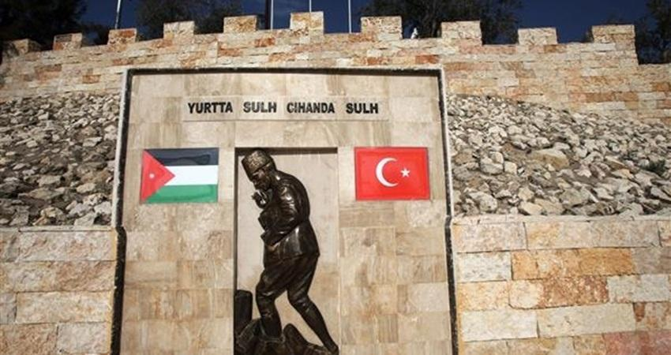
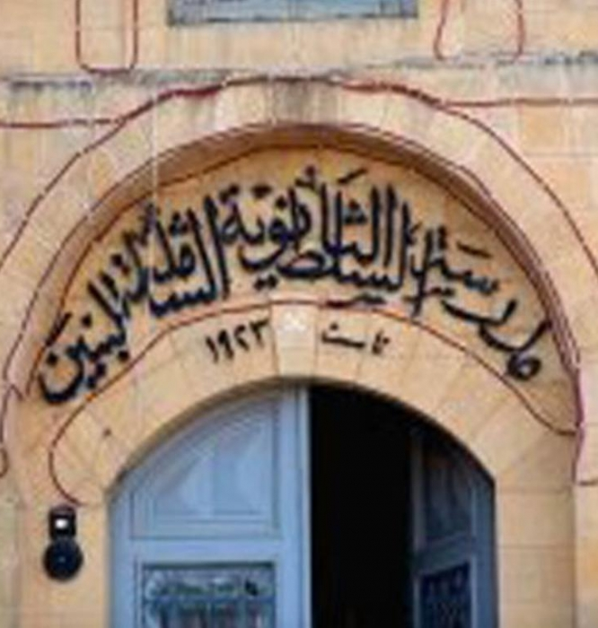
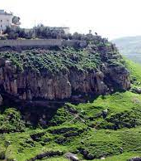
الأماكن السياحية في السلط
أم القرى
مدرسة السلط الثانوية للبنبن
صرح الجندي التركي المجهول

Slide 7
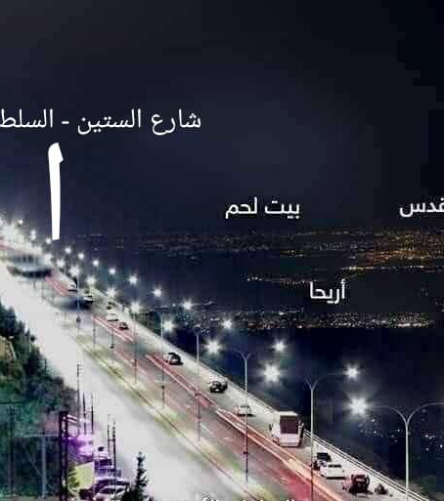
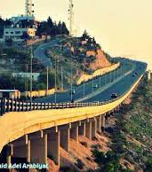
الأماكن السياحية في السلط
العديد من المقامات الدينية منها مقام نبي الله يوشع بن نون
المستشفى الإنجليزي
شارع الستين المطل على الضفة الغربية

Slide 8
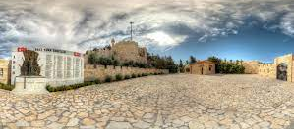
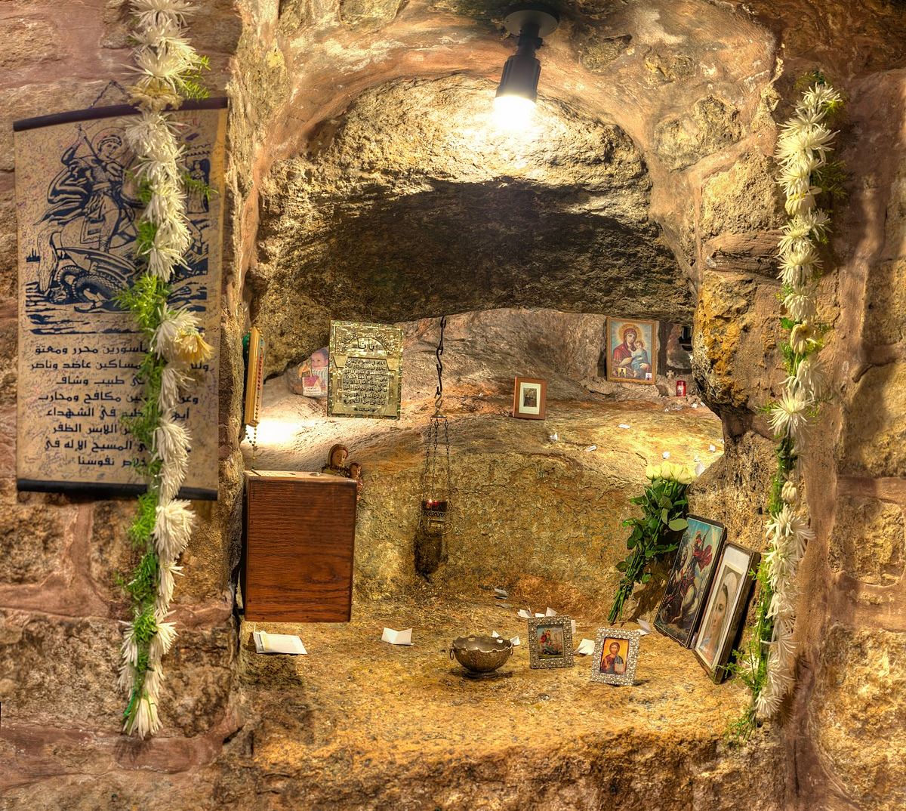
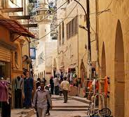
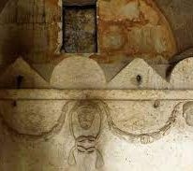
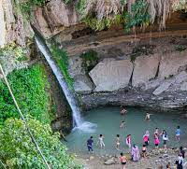
الأماكن السياحية في السلط
كنيسة الخضر
شلالات الرميمين
قلعة السلط
سوق الحمام
المقبرة الرومانية الملكية في وادي شعيب.

Slide 9
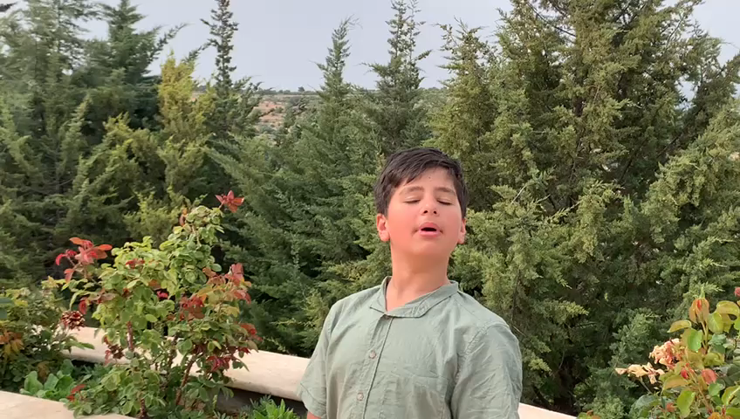
الفيديو

